Slide 1
Weekly Report
2021.08.27
Hongsik Kim
Mobile & Network Intelligence Laboratory

Slide 2
AI Explanable AI
Kaggle Competition

Slide 3
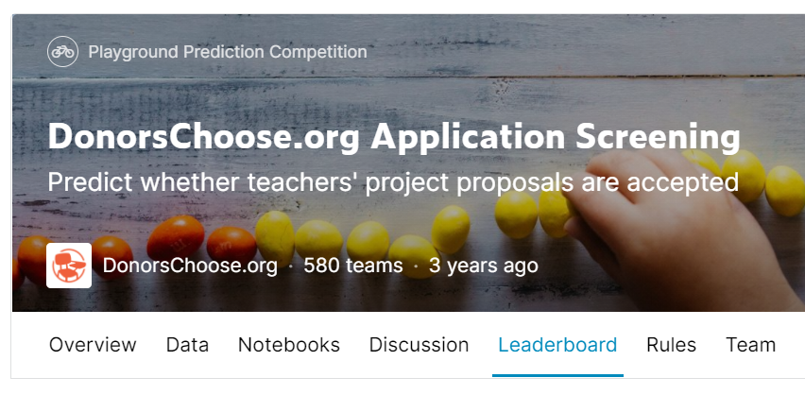
Kaggle Competition
1. DonorsChoose.org Application Screening
https://www.kaggle.com/c/donorschoose-application-screening

Slide 4
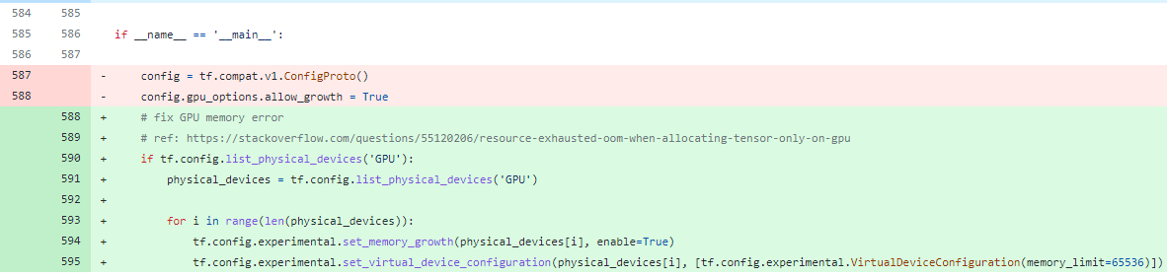
Kaggle Competition
기존 BERT 모델에 대한 ensemble 시도
GPU의 memory error 해결

Slide 5
Kaggle Competition
기존 BERT 모델에 대한 ensemble 시도
K-fold method 적용 (with k=5)
총 3개의 모델, 각 모델이 이용하는 입력 데이터는 [정보 + 텍스트1], [정보 + 텍스트2], [정보 + 텍스트3]
기존 6개의 모델 중 [정보 + 텍스트4], [정보 + 텍스트5], [정보 + 텍스트6] 모델 제외
Model 1 | (정보) + title
Model 2 | (정보) + essay1
Model 3 | (정보) + essay2
Model 4 | (정보) + essay3
Model 5 | (정보) + essay4
Model 6 | (정보) + summary

Slide 6
Kaggle Competition
기존 BERT 모델에 대한 ensemble 시도
전체 사용 모델 (각 모델의 최적의 가중치를 찾는 방법 이용)
Bert Model 1 | BERT : (정보) + title
Bert Model 2 | BERT : (정보) + essay1
Bert Model 3 | BERT : (정보) + essay2
LGBM Model 1 | LGBM Model with learning rate = 0.15
LGBM Model 2 | LGBM Model with learning rate = 0.10
LGBM Model 3 | LGBM Model with learning rate = 0.05
xgBoost Model | xgBoost Model

Slide 7
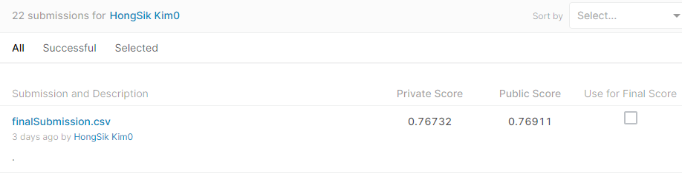
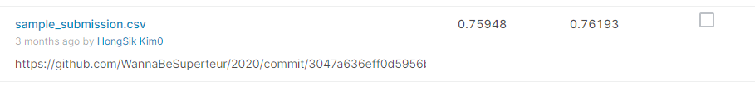
Kaggle Competition
기존 BERT 모델에 대한 ensemble 시도
결과 (상위 40~50% 수준)
기존 최고 점수:

Slide 8
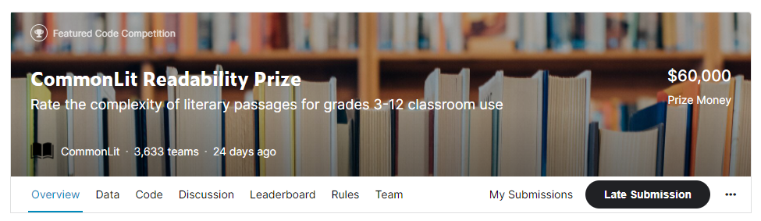
Kaggle Competition
2. CommonLit Readability Prize
https://www.kaggle.com/c/commonlitreadabilityprize

Slide 9
Kaggle Competition
2. CommonLit Readability Prize
Dataset:
Columns:
Train dataset | 2834 rows
Test dataset | Only 7 rows
Excerpt | Text to predict reading ease of
Target | Reading ease
Standard error | 여러 명이 판단한 reading ease의 분산

Slide 10
Kaggle Competition
2. CommonLit Readability Prize
LSTM 모델 이용 (with Keras Tokenizer)
INPUT data
Embedding
LSTM
Dropout (0.25)
Dense
Dropout (0.25)
Output

Slide 11
Kaggle Competition
2. CommonLit Readability Prize
향후 계획
Train data + Test data의 각 단어가 tokenizer에 의해 tokenize되었을 때, tokenizer에 의한 각 단어의 index의 분포를 입력 데이터로 활용 (단어의 빈도에 따라 index가 결정되므로, 자주 사용되는 쉬운 단어일수록 앞쪽에 위치)
문장의 길이 분포를 입력 데이터로 활용

Slide 12
Github
https://github.com/WannaBeSuperteur/2020/tree/master/

